Slide 1
La Revolution Tranquille

Slide 2
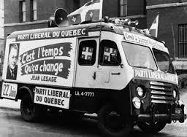
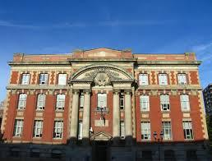
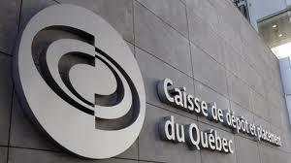
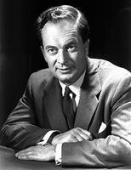
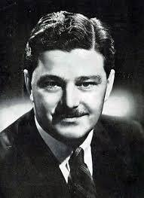
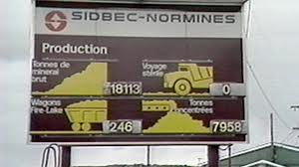
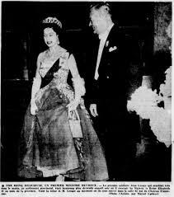
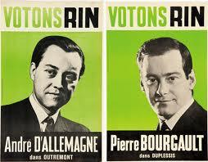
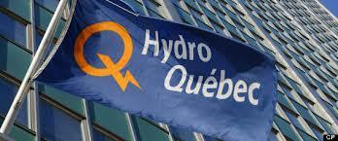
1960
1961
L'office de la langue française
1962
1963
1964
SIDBEC
1965
Lester B. Pearson
1966
La reine Elizabeth II a visité à Québec
Paul-Gérin Lajoie

Slide 3
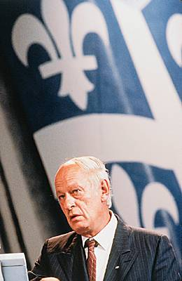
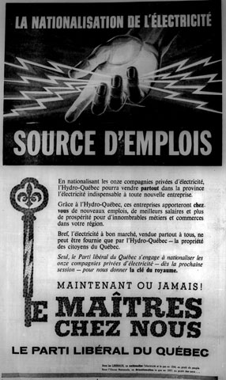
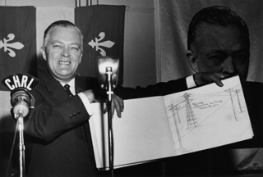
Hydro-Québec
Nationalisement
René Lévesque
Différence en bénéfice
Voter pour le parti Liberal!
Projet deHydro-Quebéc

Slide 4
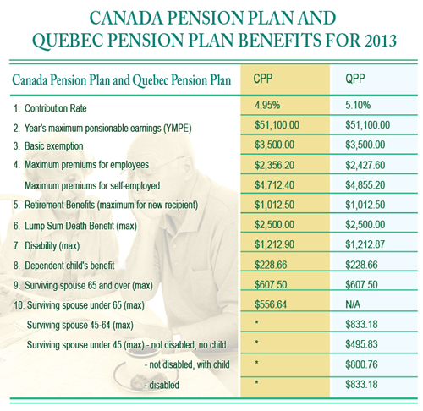
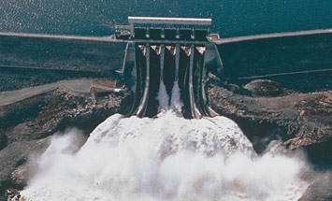
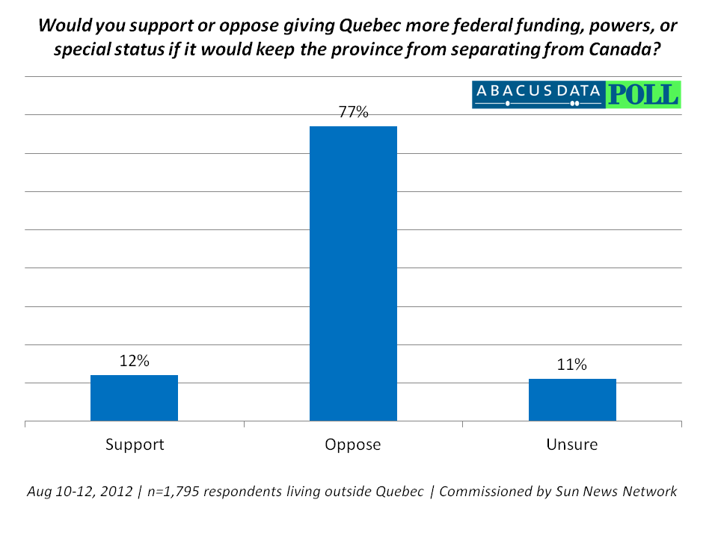
Régie de rentes du Québec

Slide 5
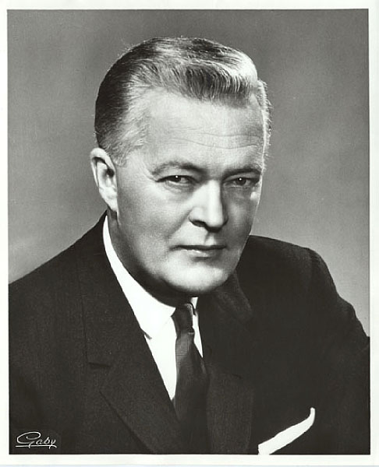
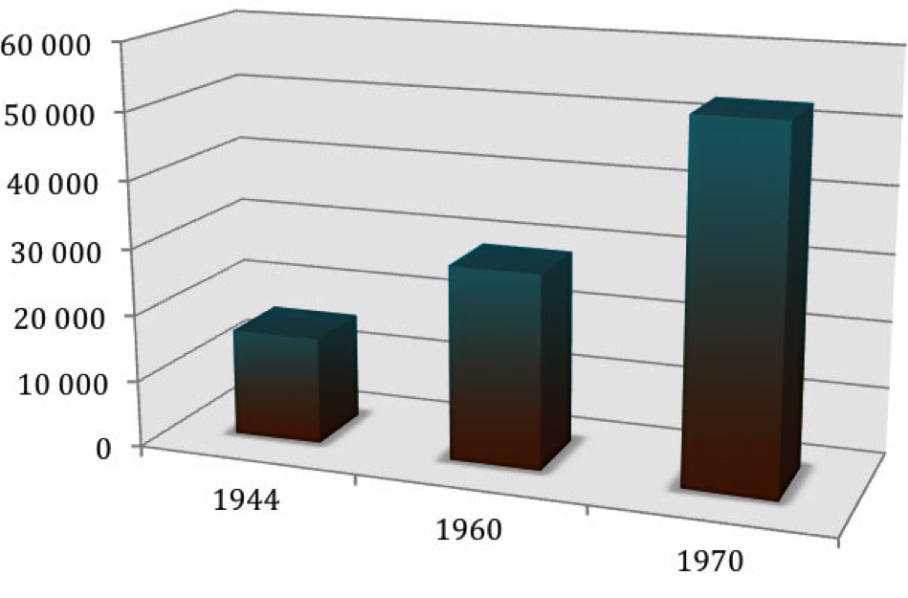
syndicalisation de la fonction publique
Union Nationale
Nombre de travailleurs civils dans une union
Jean Lesage

Slide 6
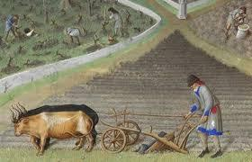
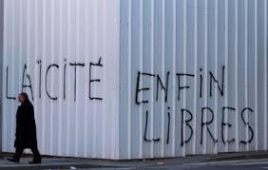
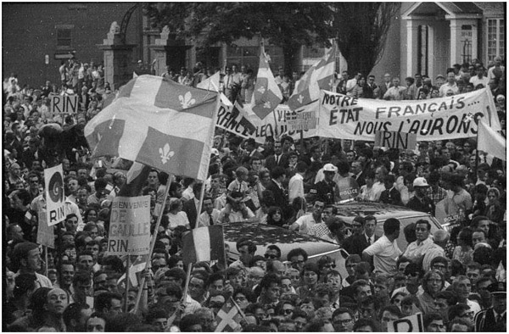
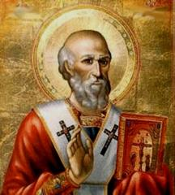
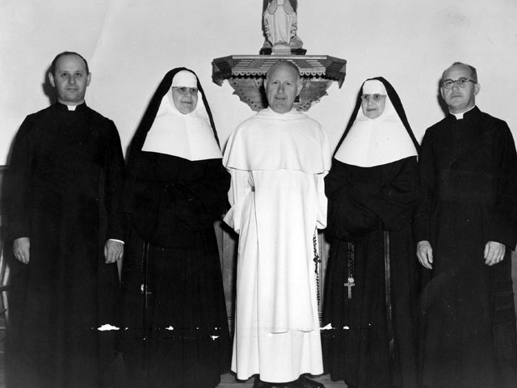
Sécularisation
Le messianisme
L’agriculturisme
Les Manifestations pour la MODERNISATION
L’anti-étatisme
La Religion Catholique: Le Statut de Principal Organisateur de la Société Au Québec--------->

Slide 7
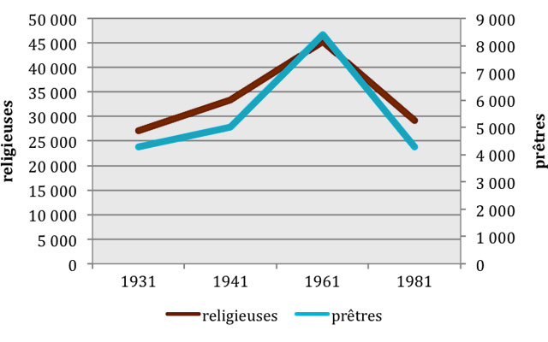
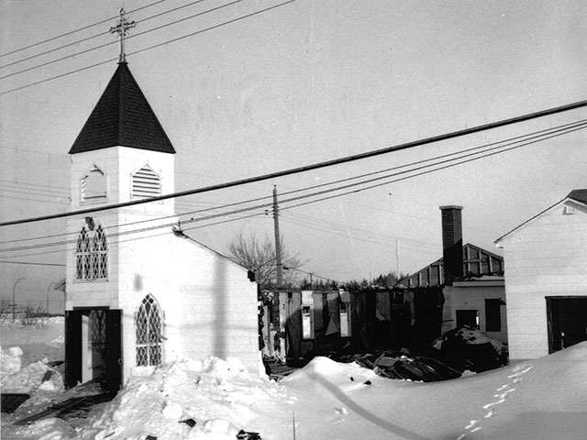
Déclin de l'église catholique

Slide 8
Quiz!
Le modernisation qui à dominé le passe ont été remplacés par des attitudes plus libérales: les données démographiques en raison de la façon traditionnelle de la vie moderne caractérisée par une forte mariage, la naissance et les taux de fécondité ont été inversés.
A. Vrai B. Faux
2) La langue a remplacé la foi comme le pilier de la survie et de la spécificité du
Québec.
A. Vrai B. Faux
3) Est-ce que Québec a une différent régime de rentes compare à Canada?
A. Oui B. Non
4) Hydro-Québec est le compagnie qui a acheté toutes les compagnies
électrique privée.
A. Vrai B. Faux
5) Quel est le nom de la partie oppressive avant la révolution tranquille?
A. Union Nationale B.Les Liberals C. Le bloc Quebecois
6) Paul Sauvé a servi pendant dix ans comme premier ministre.
A. Vrai B. Faux

Slide 9
Lexique
Syndicalisation- unionization; forming labour unions
Régies de Rentes du Québec - pension plans for Québec
Religieuses- nuns; the religious
Prêtres- priests
Laïcité- secularization
La Fonction Publique- public service
“Maîtres chez nous”- “Masters of our own house”
Caisse de Dépôt- deposit fund
Vaincus- defeated
Croissance- growth
L’agriculturisme- agriculturalism
Le Messianisme- belief that a particular movement or cause is destined to triumph (divine right)
L’anti-étatisme- opposition to state intervention into personal, social and economic affairs

Slide 10
Bibliographie
"Menu About us." RRQ. N.p., n.d. Web. 25 Apr. 2014. <http://www.rrq.gouv.qc.ca/en/regie/Pages/regie.aspx>.
"The History of Hydro-QuÃ©bec." Accueil Hydro-QuÃ©bec. Hydro-Quebec, n.d. Web. 25 Apr. 2014. <http://www.hydroquebec.com/about-hydro-quebec
"ARCHIVES DE RADIO-CANADA." C'est arrive? le.... N.p., n.d. Web. 5 May 2014. <http://archives.radio-canada.ca/c_est_arrive_le/10/22/>.
"Chronology of Quebec Nationalism 1960-1991 - Quebec History." Chronology of Quebec Nationalism 1960-1991 - Quebec History. N.p., n.d. Web. 5 May 2014. <http://faculty.marianopolis.edu/c.belanger/quebechistory/chronos/national.htm>.
"Quiet Revolution - Quebec History." Quiet Revolution - Quebec History. N.p., n.d. Web. 4 May 2014. <http://faculty.marianopolis.edu/c.belanger/quebechistory/events/quiet.htm>.
Seljak, David. " Why the Quiet Revolution was â€œQuiet â€: The Catholic Churchâ€™s Reaction to the Secularization of Nationalism in Quebec after 1960." The Canadian Catholic Historical Association. N.p., n.d. Web. 5 Apr. 2014. <http://www.cchahistory.ca/journal/CCHA1996/Seljak.pdf>.
"Quebec, the Constitution and Special Status - Readings - Quebec History."Quebec, the Constitution and Special Status - Readings - Quebec History. N.p., n.d. Web. 7 May 2014. <http://faculty.marianopolis.edu/c.belanger

